Slide 1
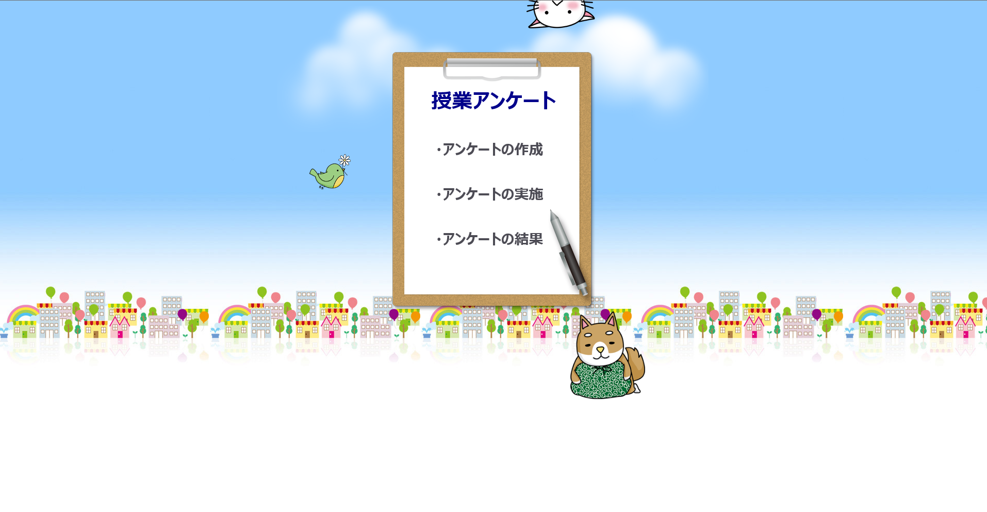
先生側：メニュー画面

Slide 2
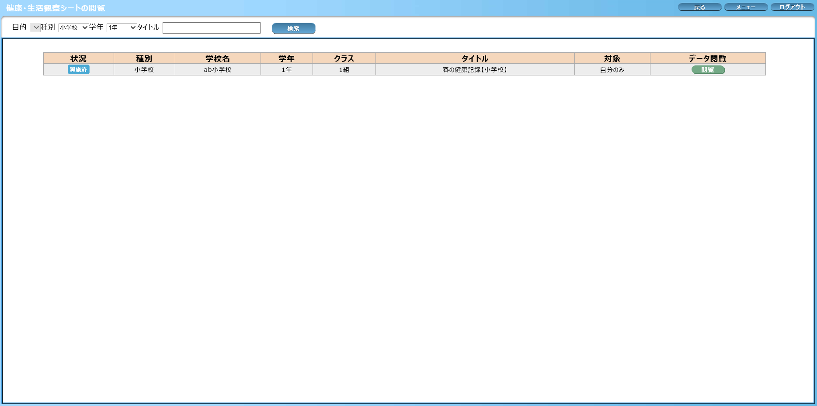

先生側：設問追加画面
設問分を入力し、何択かを選択し、追加ボタンで設問を追加できる（設問の登録）
設問の新規追加
択
追加する
現在設定中の設問リスト
1 | 授業の開始・終了時間は守られていますか。
2 | 毎回の授業の目標が明確に伝わっていますか。
3 | 声の大きさや話すスピードはちょうど良いですか。
4 | 黒板やスクリーンはわかりやすく工夫されていますか。
5 | 授業の内容（難易度）はちょうど良いですか。
︙ | ︙
次へ

Slide 3
先生側：アンケート作成画面
アンケートの作成
教科を選択し、アンケートで使用する設問を選択する。
教科
確認
リセット
現在設定中の設問リスト
1 | 授業の開始・終了時間は守られていますか。
2 | 毎回の授業の目標が明確に伝わっていますか。
3 | 声の大きさや話すスピードはちょうど良いですか。
4 | 黒板やスクリーンはわかりやすく工夫されていますか。
5 | 授業の内容（難易度）はちょうど良いですか。
︙ | ︙

Slide 4
先生側：アンケート作成確認画面
確認と適宜並び替えを行い、設定を保存ボタンでアンケートを保存する。
設定を保存ボタンを押すと、アンケート実施画面に移行する。
アンケートの作成
教科名
設定を保存
戻る
この設定で保存しますか？ ドラッグして順番を入れ替えることができます
1 | 授業の開始・終了時間は守られていますか。
2 | 毎回の授業の目標が明確に伝わっていますか。
3 | 声の大きさや話すスピードはちょうど良いですか。
4 | 黒板やスクリーンはわかりやすく工夫されていますか。
5 | 授業の内容（難易度）はちょうど良いですか。
︙ | ︙
生徒からの質問に的確に答えてくれますか。

Slide 5

先生側：アンケートの実施画面
時間
分
開始
終了
開始ボタンでタイマーが起動する。
終了ボタンでアンケートが終了し、アンケートの回答が提出出来なくなる。
教科
問題
1 | 授業の開始・終了時間は守られていますか。
2 | 毎回の授業の目標が明確に伝わっていますか。
3 | 声の大きさや話すスピードはちょうど良いですか。
4 | 黒板やスクリーンはわかりやすく工夫されていますか。
5 | 授業の内容（難易度）はちょうど良いですか。
︙ | ︙

Slide 6
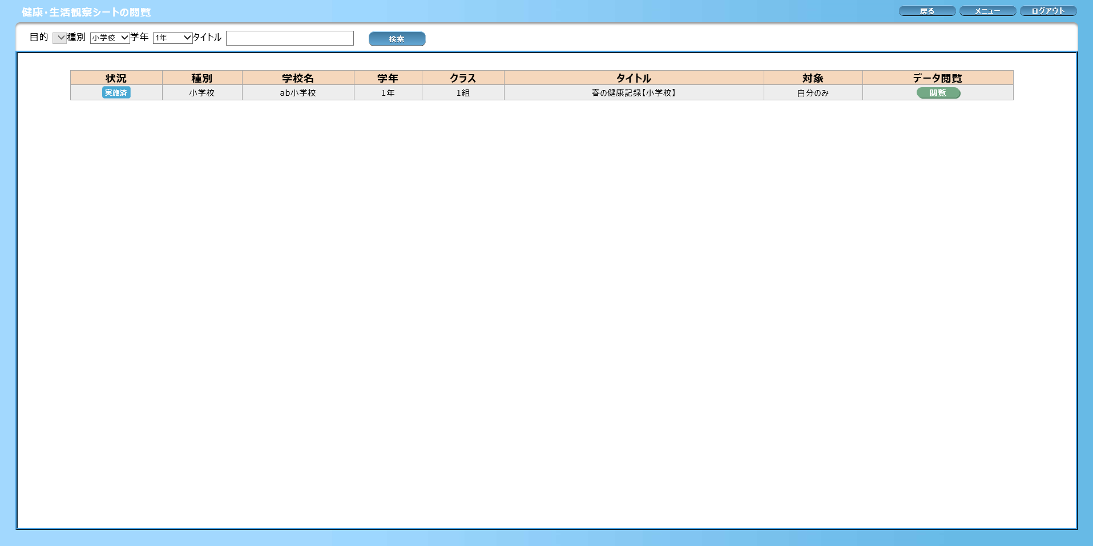
先生側：アンケート結果確認画面
○月×日
教科
未回答者一覧
１ | 生徒１
２ | 生徒２
５ | 生徒５
８ | 生徒８

Slide 7
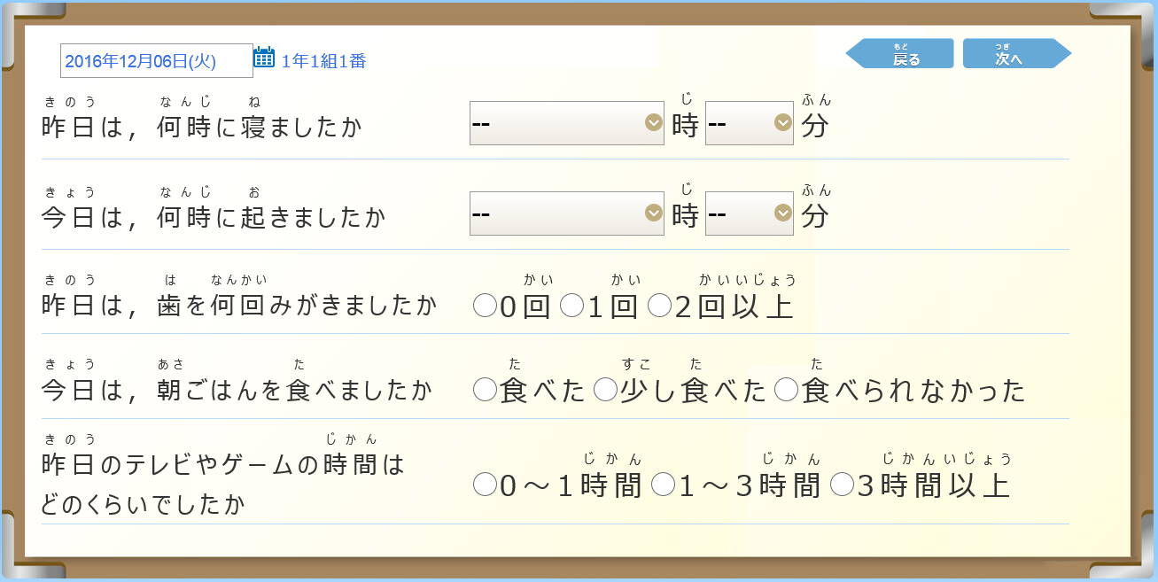
生徒側：質問回答画面
質問①
いずれかのボタンを押すと次の質問に移動する。
全ての質問が終了すると確認画面に移動する。
質問①
授業の開始・終了時間は守られていますか。
非常に良い
だいたい良い
ふつう
あまりそう思わない
そう思わない

Slide 8
生徒側：質問回答確認画面
質問①
送信
この内容で送信しますか？
1 | 授業の開始・終了時間は守られていますか。 | そう思う
2 | 毎回の授業の目標が明確に伝わっていますか。 | そう思う
3 | 声の大きさや話すスピードはちょうど良いですか。 | あまりそう思わない
4 | 黒板やスクリーンはわかりやすく工夫されていますか。 | ややそう思う
5 | 授業の内容（難易度）はちょうど良いですか。 | そう思わない

Slide 9
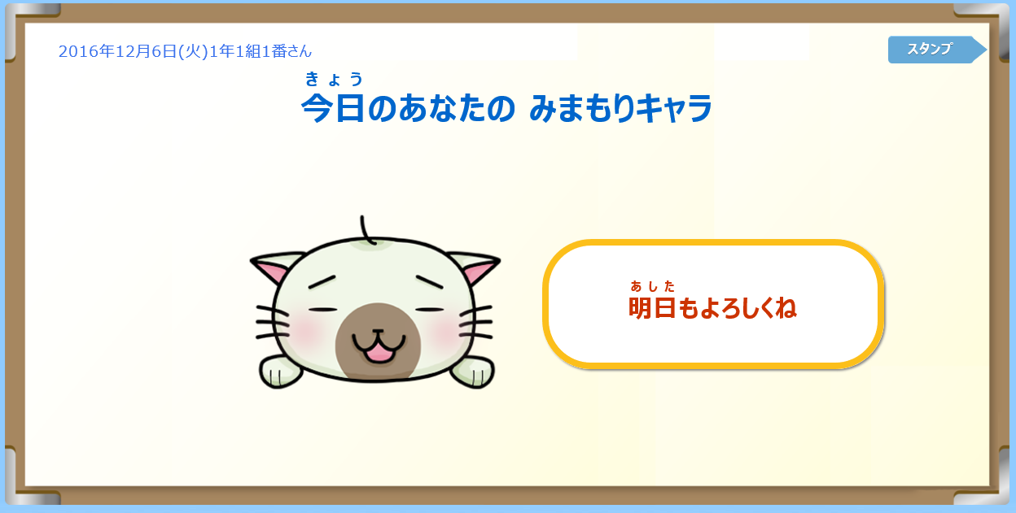

生徒側：質問回答終了画面
終了
終了
アンケートが送信されました。

